Slide 1
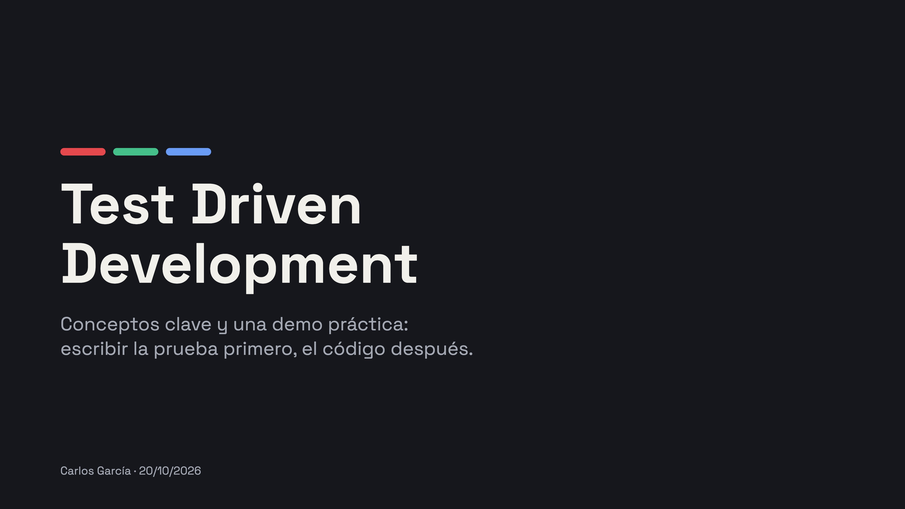
Notes:
Bienvenida. Hoy vemos qué es TDD, por qué funciona, y luego lo aplicamos en vivo construyendo un validador de contraseñas.

Slide 2
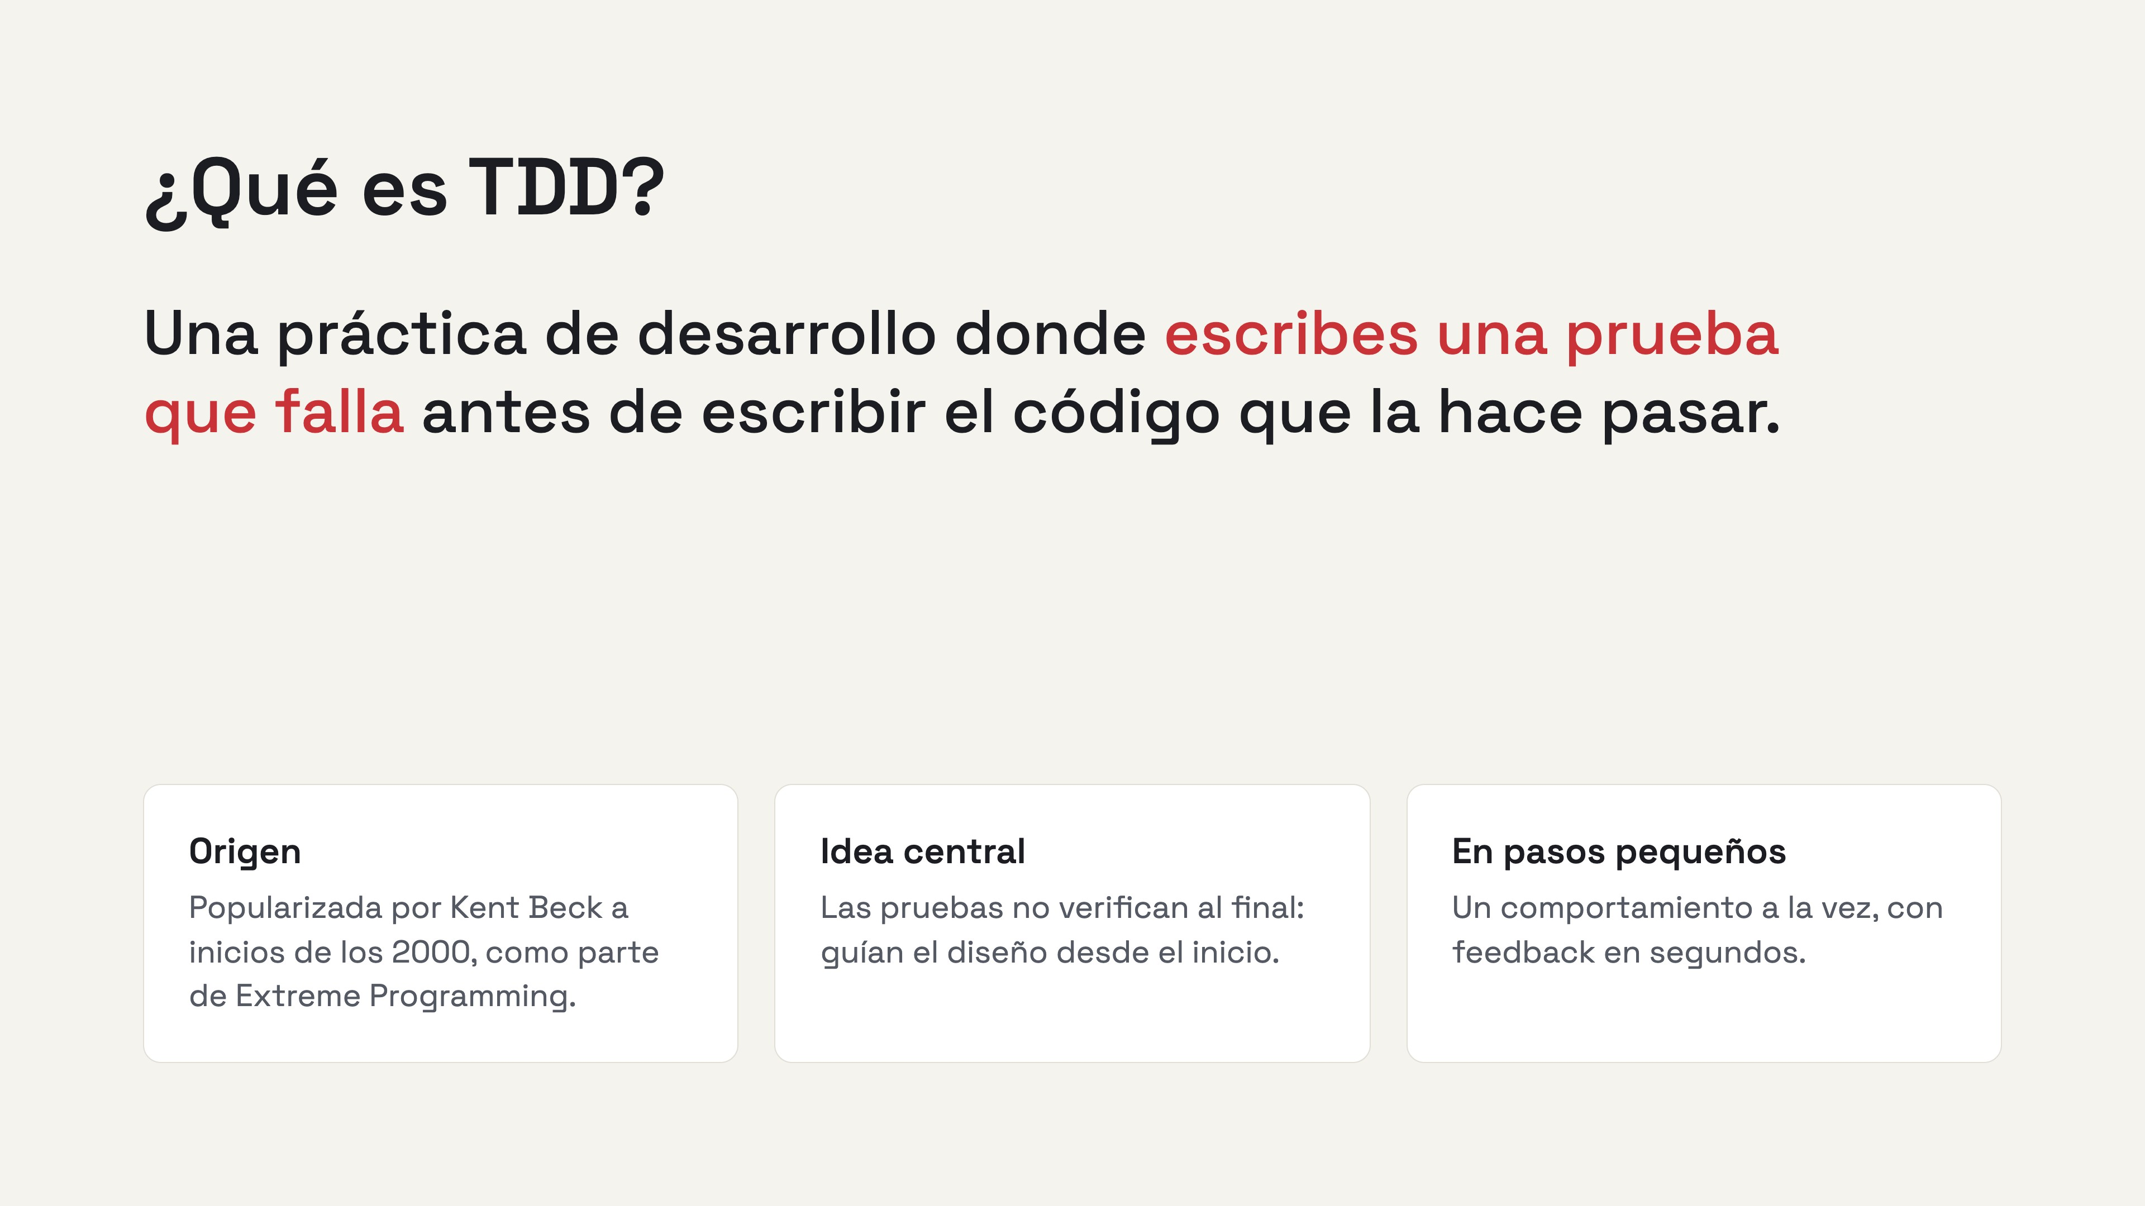
Notes:
TDD no es "escribir tests". Es una forma de diseñar: primero defino qué debe hacer el código, expresado como una prueba, y solo entonces lo implemento.

Slide 3
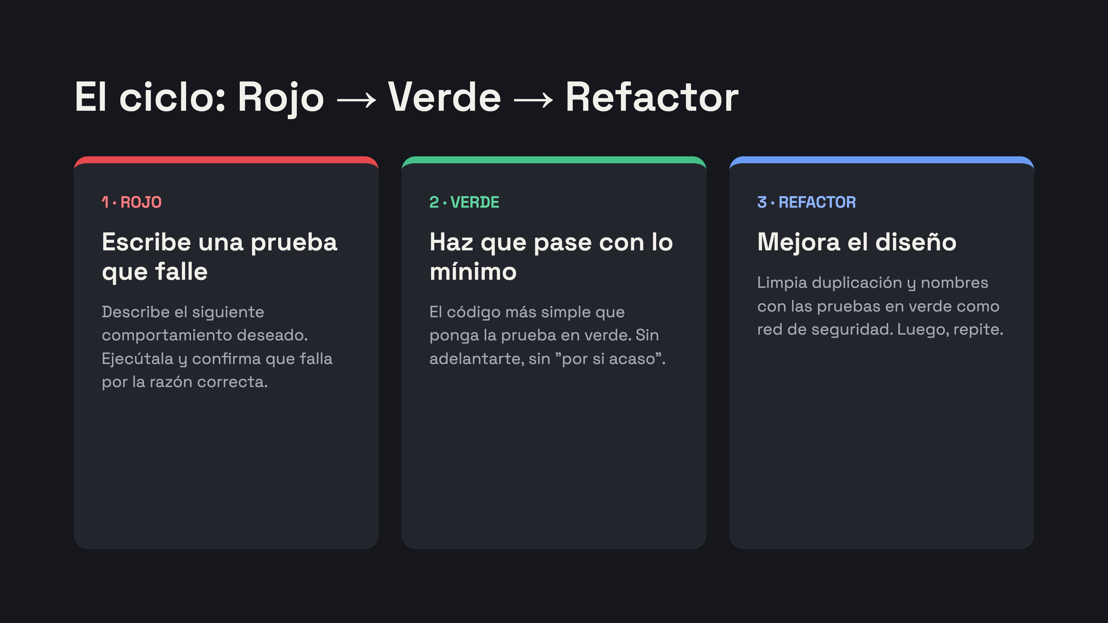
Notes:
Este es el corazón de TDD. Ciclos cortos, de pocos minutos. El paso de refactor es el que más se olvida y el que más valor da a largo plazo.

Slide 4
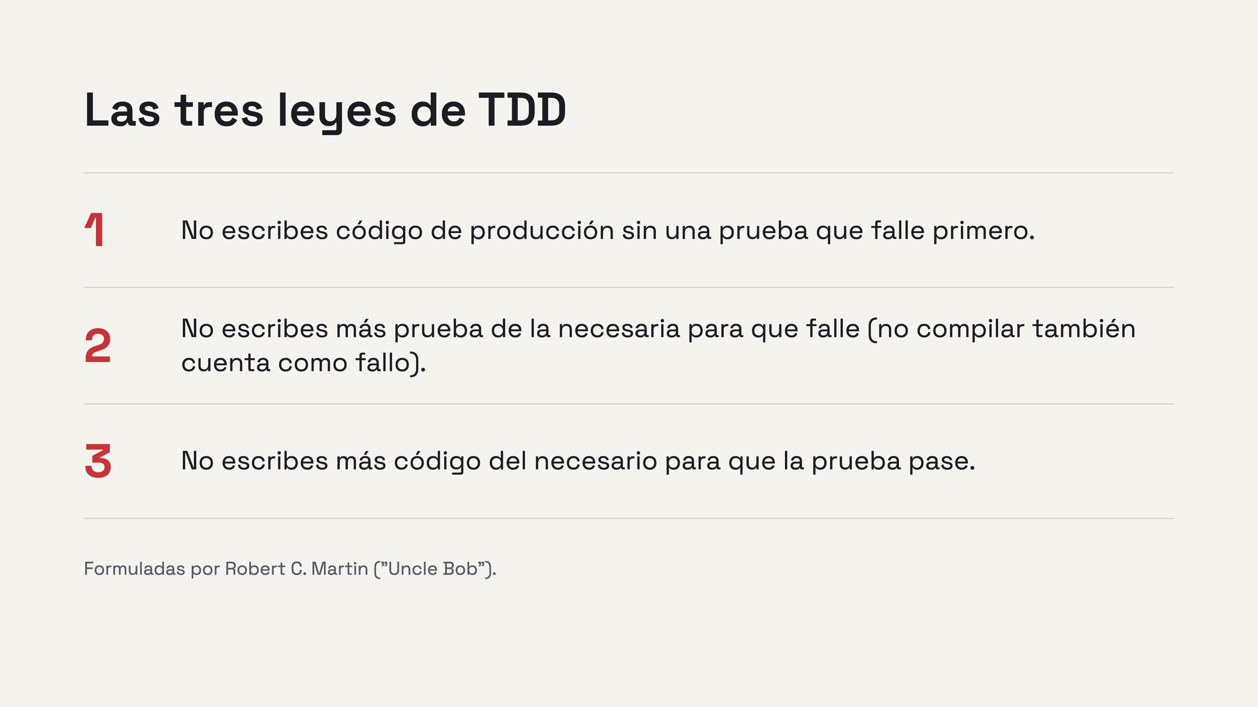
Notes:
Estas reglas fuerzan pasos diminutos. En la práctica se aplican con criterio, pero sirven para entrenar la disciplina.

Slide 5
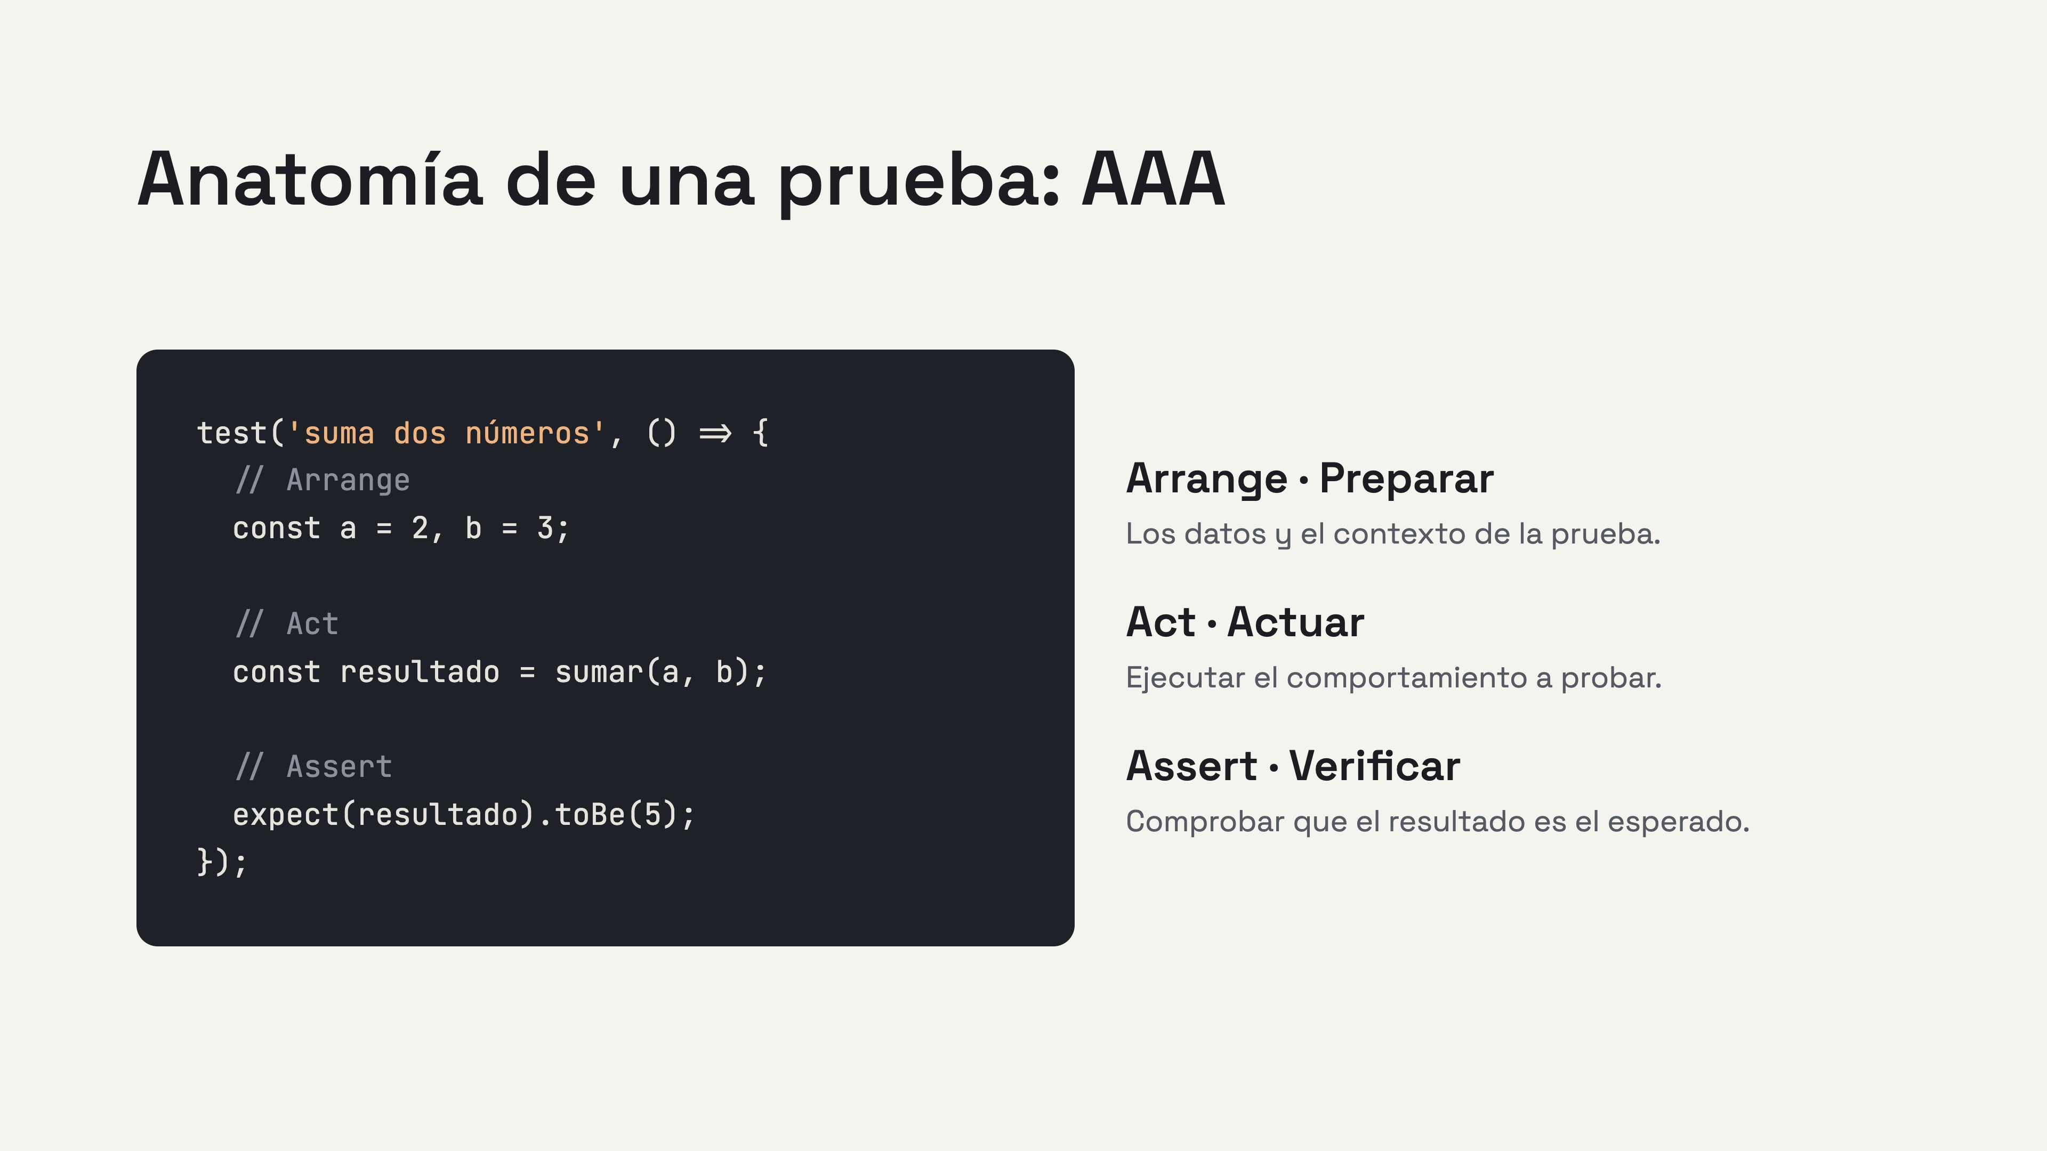
Notes:
Cada prueba debe probar una sola cosa y leerse como una especificación. El nombre de la prueba describe el comportamiento, no la implementación.

Slide 6
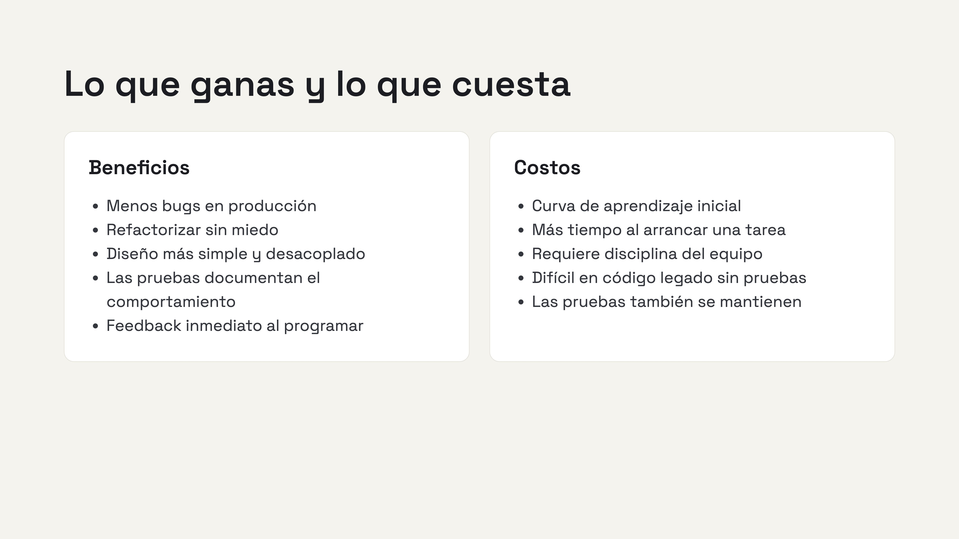
Notes:
El tiempo extra al inicio se recupera en menos depuración y en cambios más seguros. Es una inversión, no un costo puro.

Slide 7
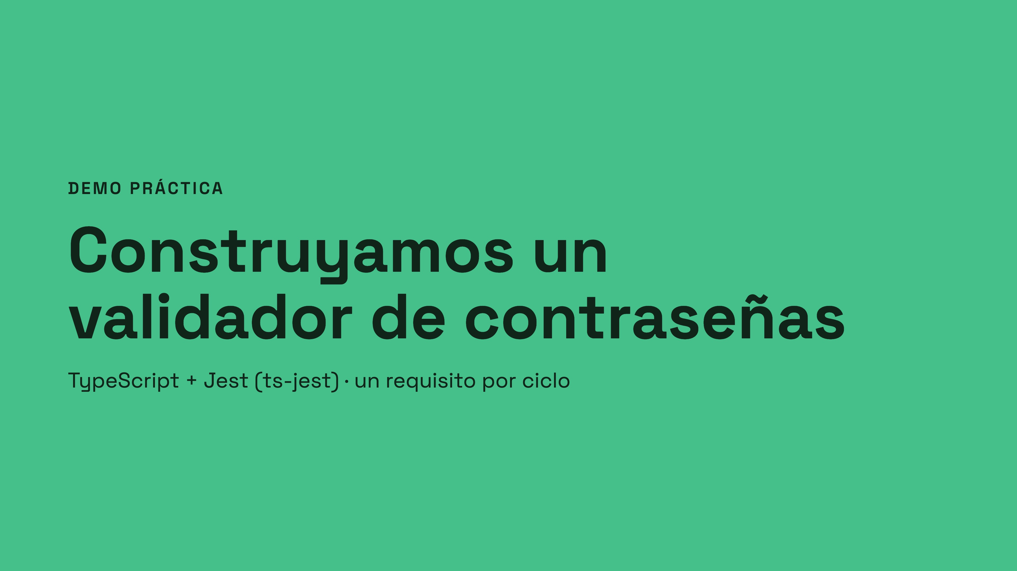
Notes:
Pasamos a la práctica. Vamos a construir una función validarPassword en TypeScript aplicando el ciclo Rojo-Verde-Refactor, un requisito a la vez. Setup previo: npm i -D typescript jest ts-jest @types/jest y npx ts-jest config:init. Abrir el editor y la terminal con npx jest --watch.

Slide 8
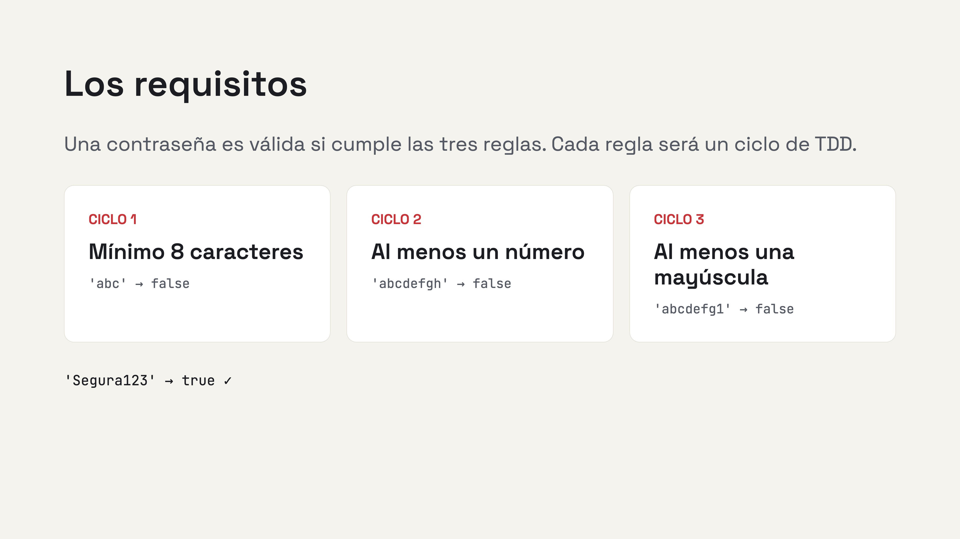
Notes:
Antes de programar, acordamos los ejemplos concretos. Esos ejemplos serán literalmente nuestras pruebas.

Slide 9
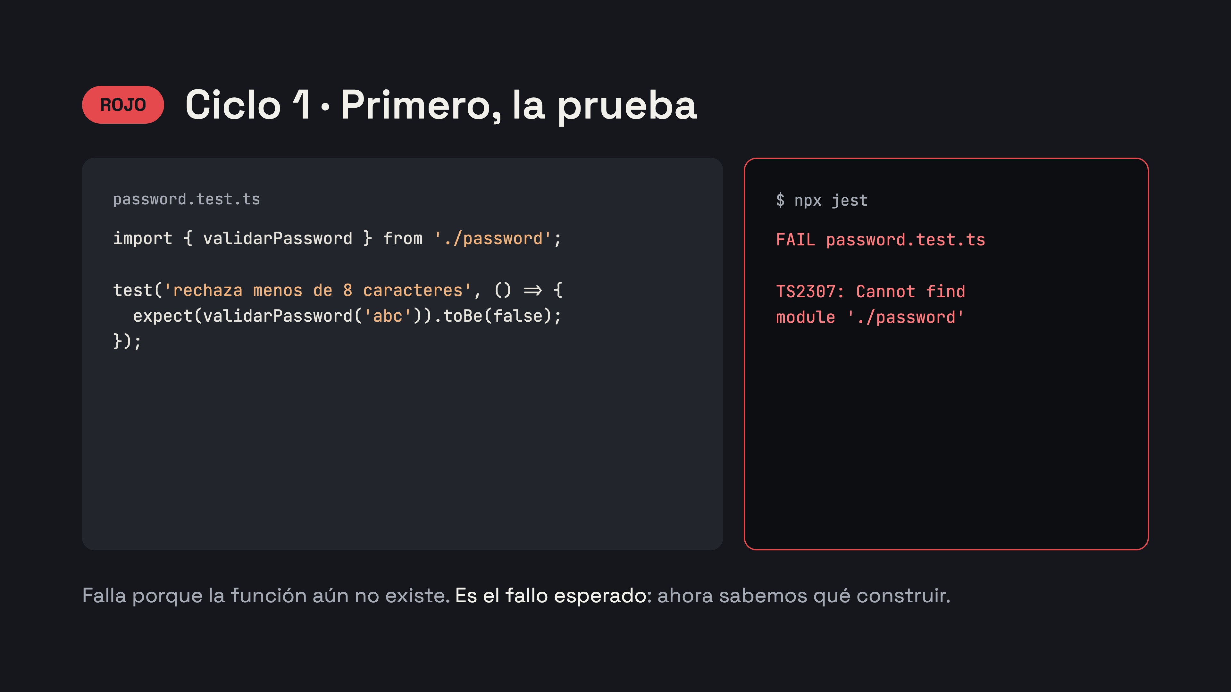
Notes:
Escribo la prueba antes que el código. Ejecuto y veo rojo. Importante: verificar que falla por la razón correcta, no por un error de sintaxis en la prueba.

Slide 10
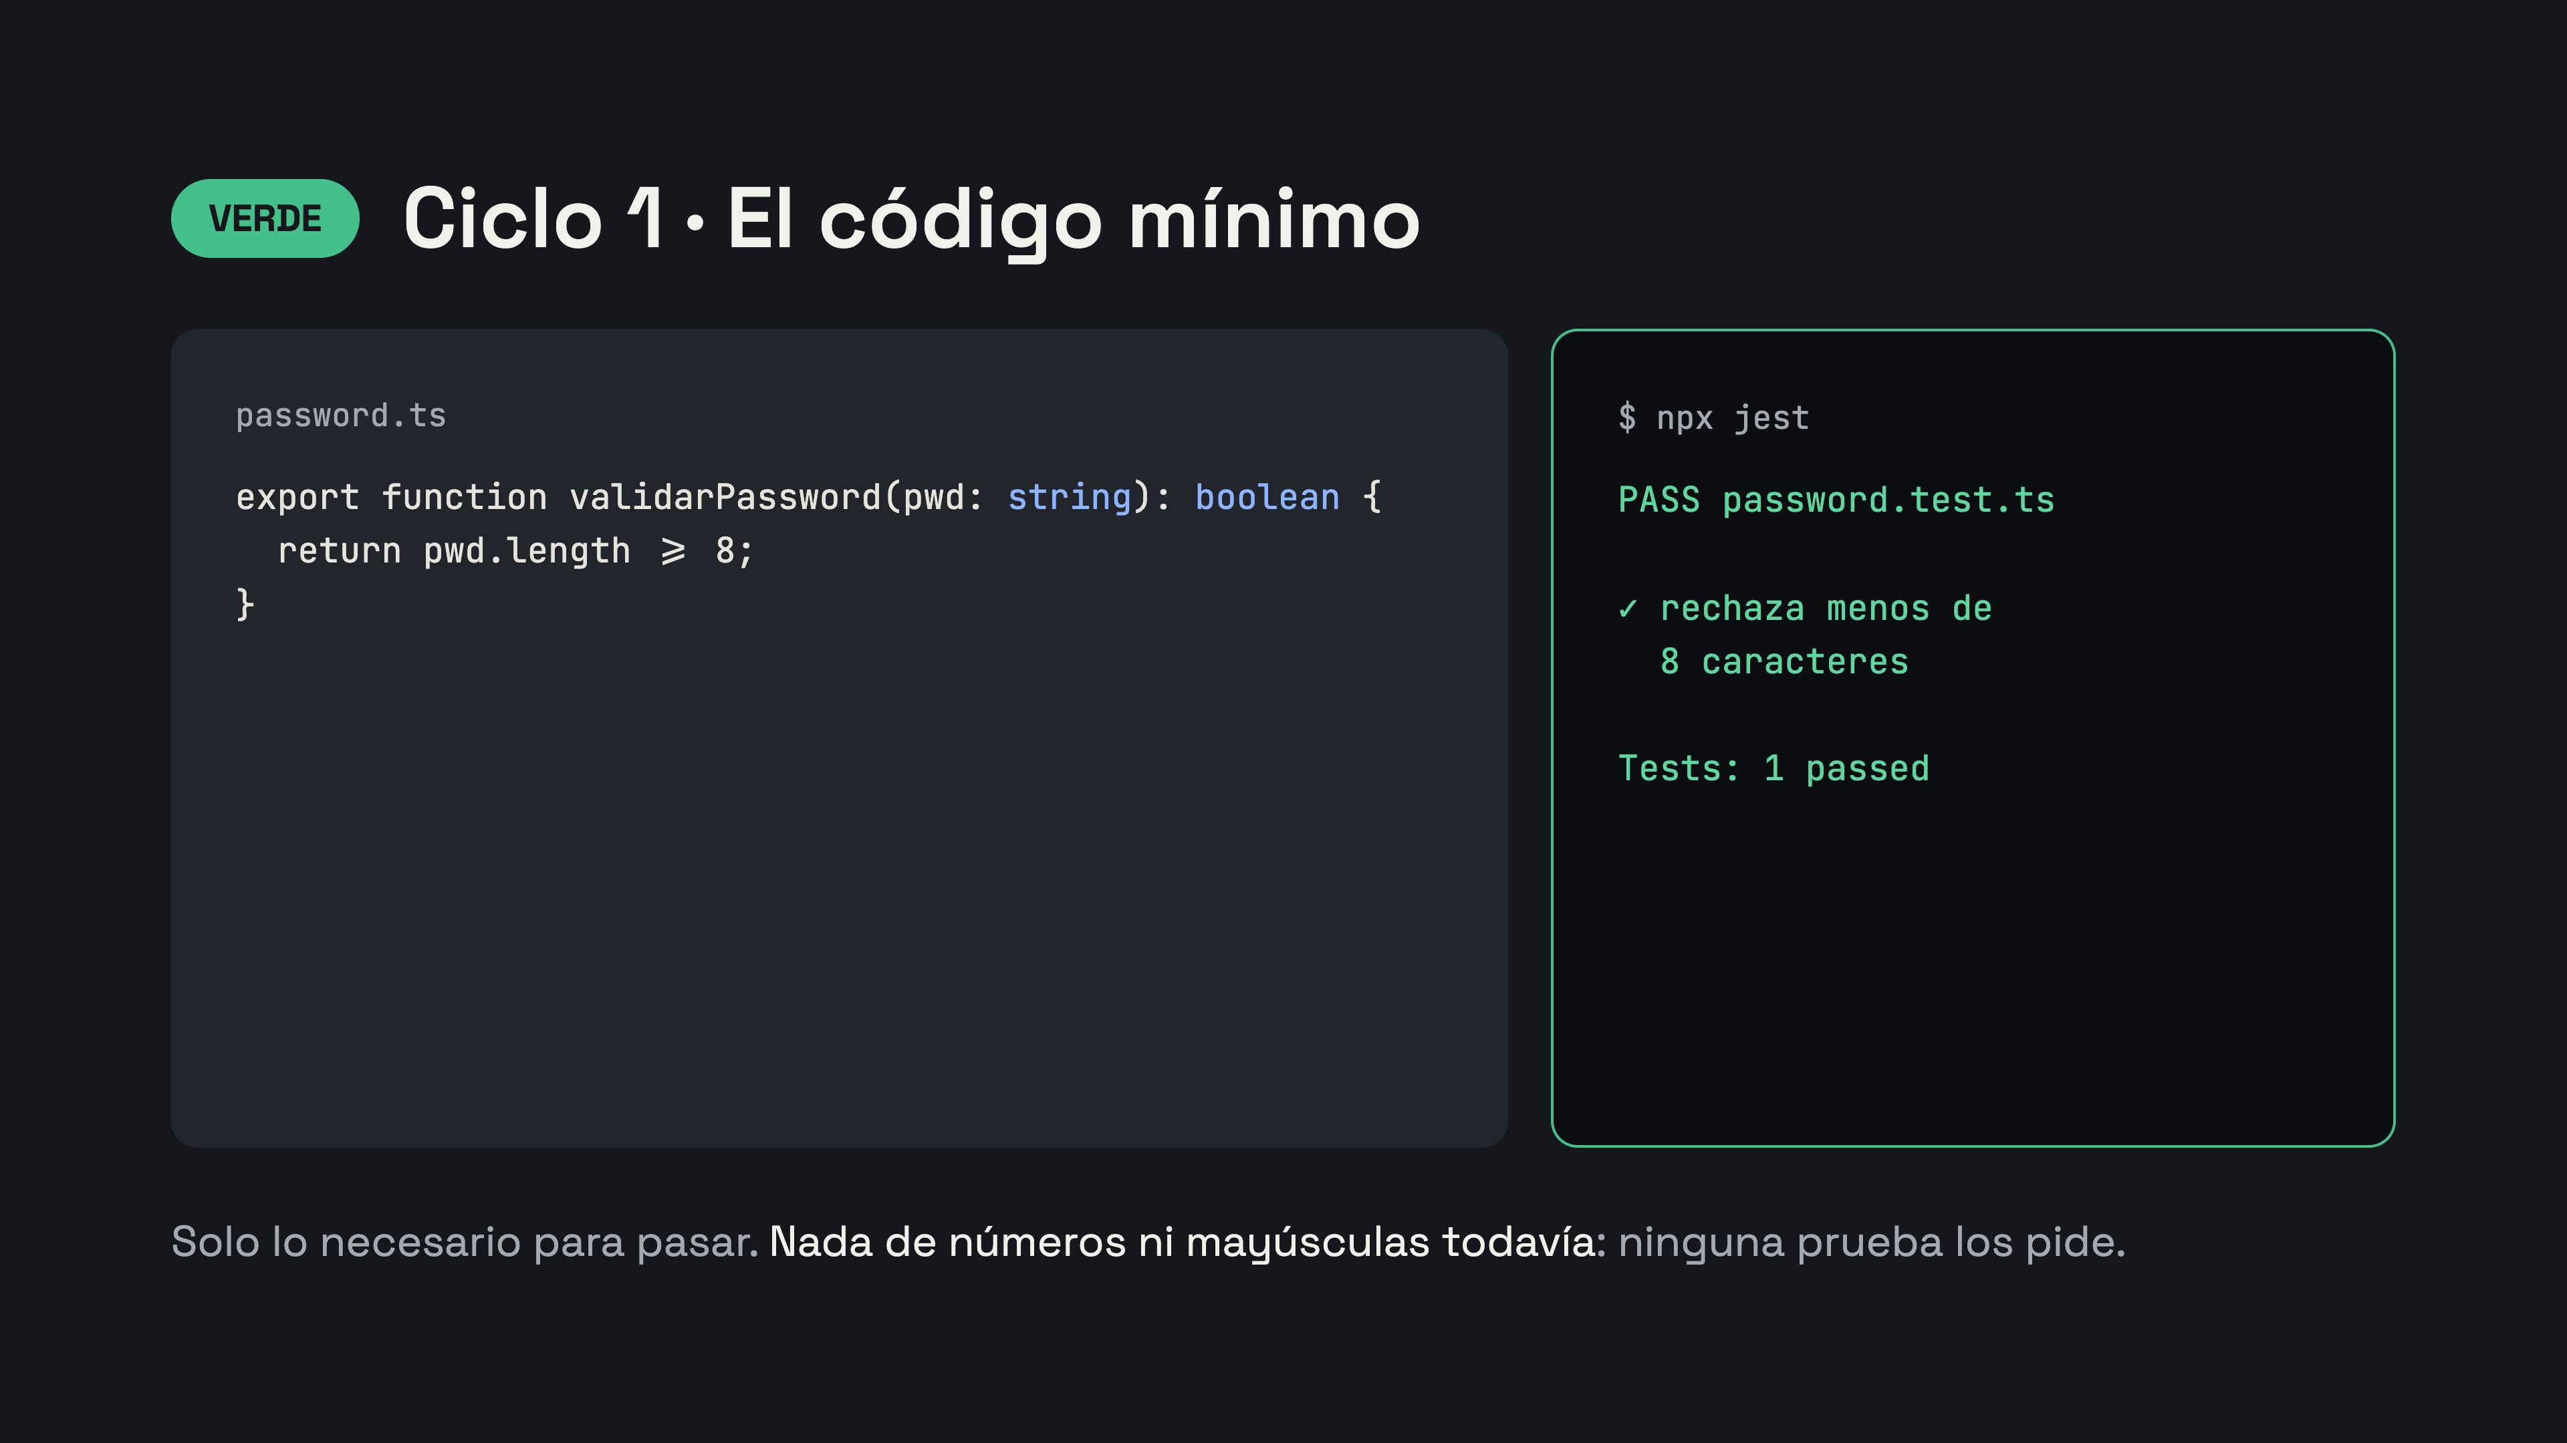
Notes:
Resistir la tentación de implementar todas las reglas de una vez. El código crece solo cuando una prueba lo exige.

Slide 11
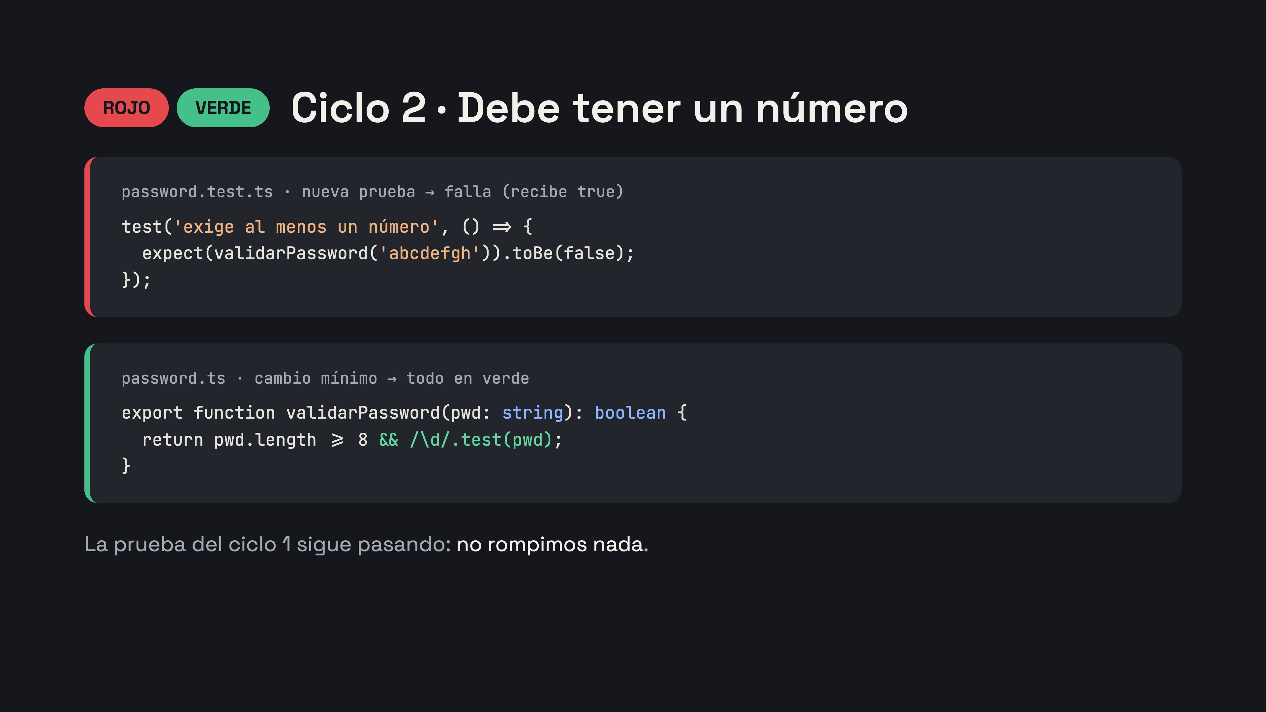
Notes:
Agrego la prueba, la veo fallar (la función devuelve true para 'abcdefgh'), y agrego solo la condición del número. Las dos pruebas en verde.

Slide 12
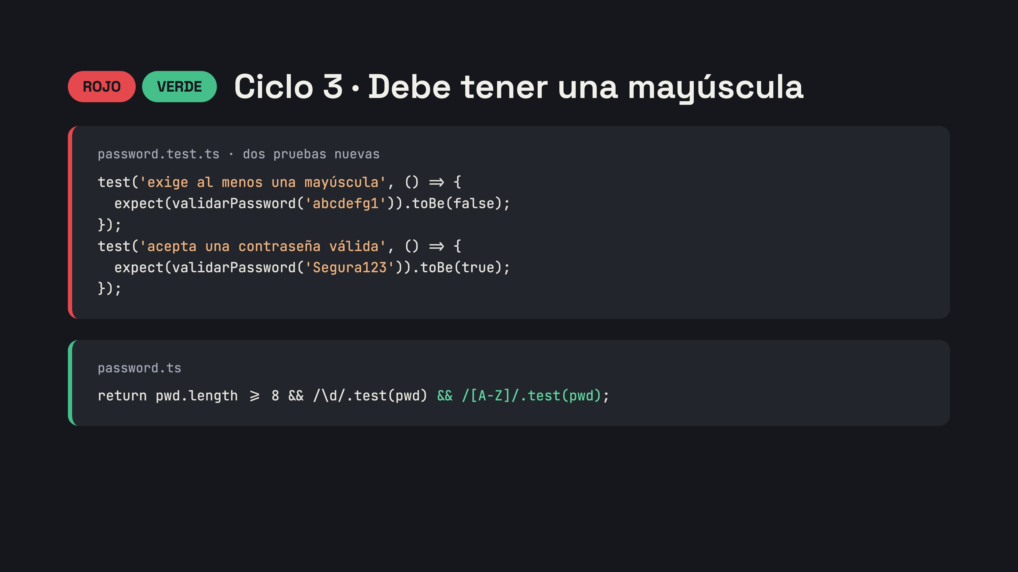
Notes:
Mismo patrón: rojo, luego el cambio mínimo. Añadimos también el caso feliz para asegurar que una contraseña correcta se acepta. Ya funciona, pero esa línea empieza a crecer: momento de refactorizar.

Slide 13
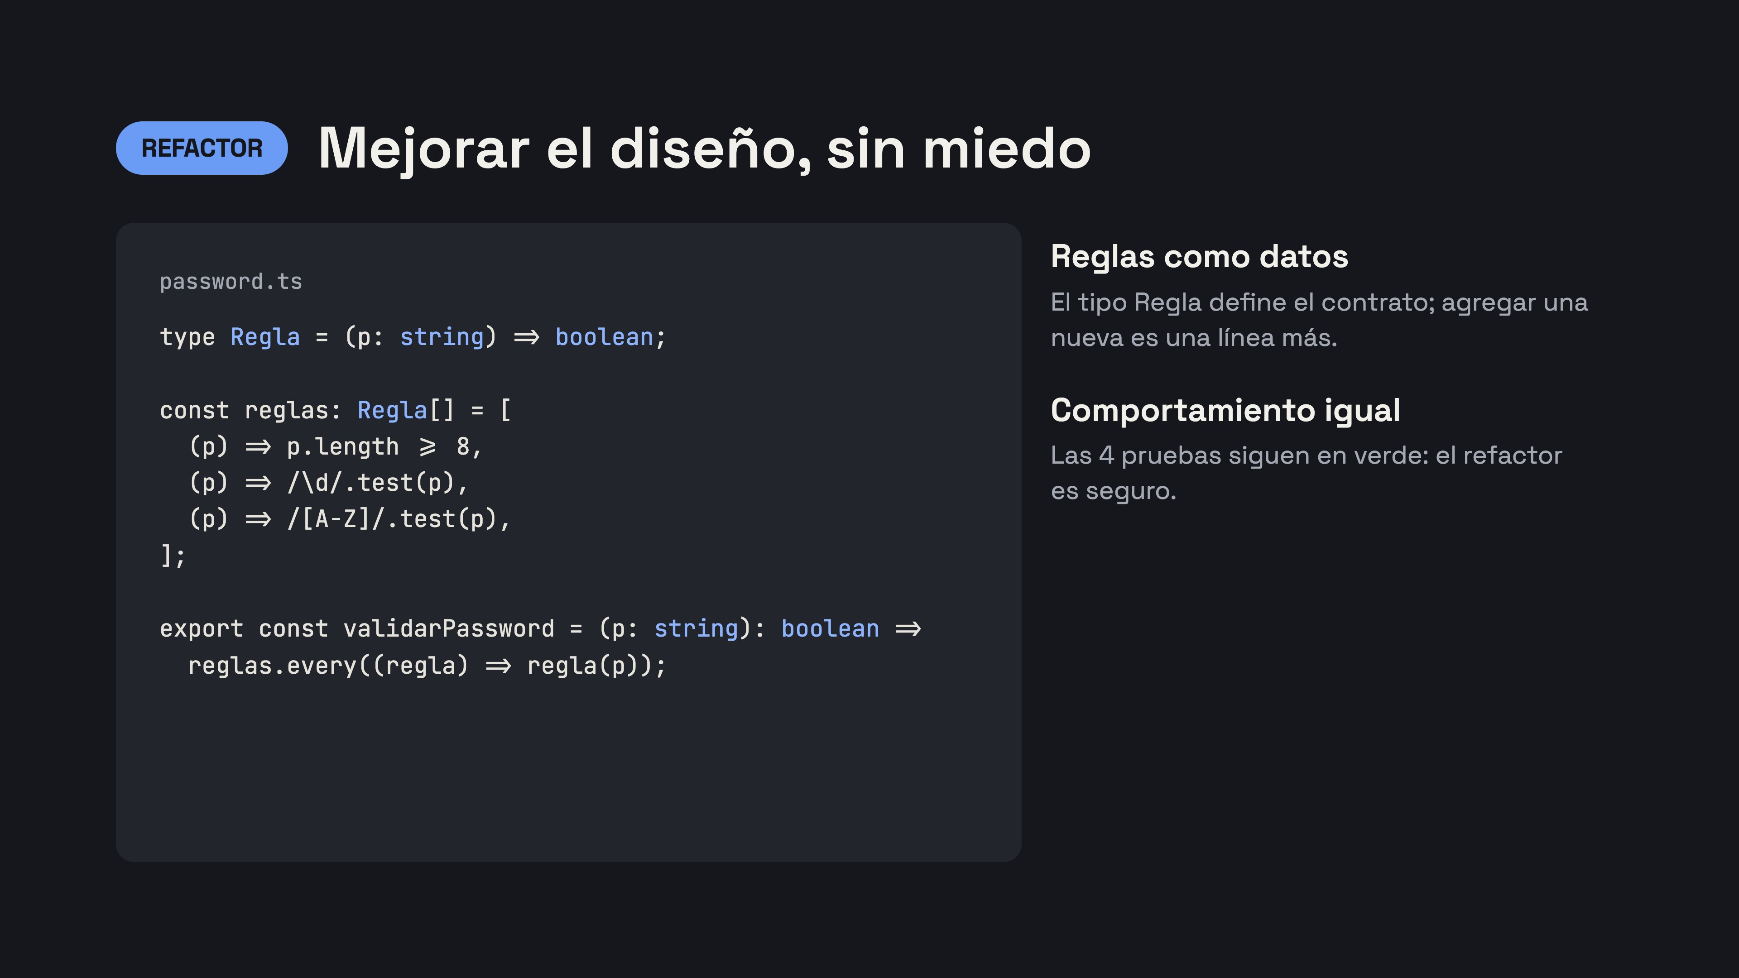
Notes:
Las pruebas nos dan la red de seguridad para cambiar la estructura del código sin cambiar lo que hace. Ejecutar las pruebas después de cada cambio.

Slide 14
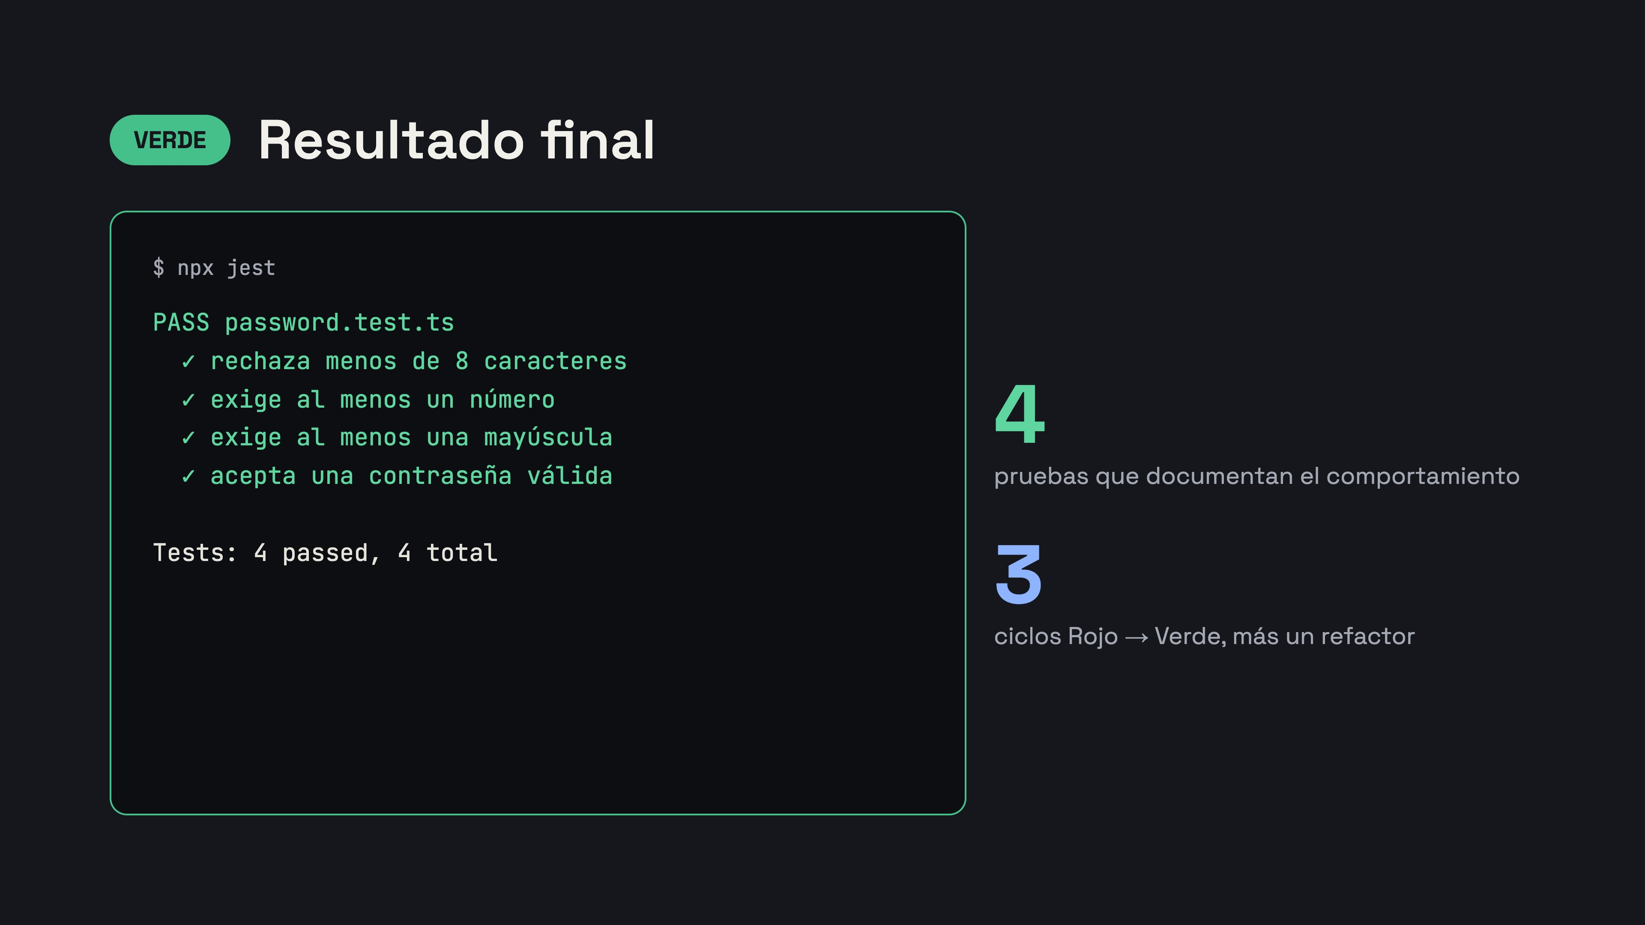
Notes:
Cada línea de código existe porque una prueba la pidió. Y los nombres de las pruebas se leen como la especificación del validador.

Slide 15
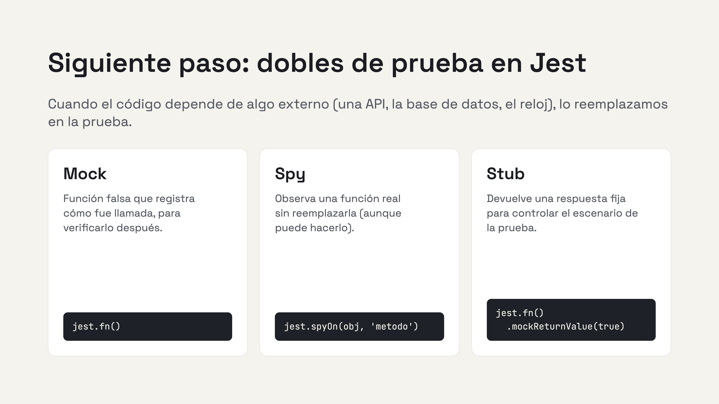
Notes:
Solo para mencionar: nuestro validador no tenía dependencias, por eso no los necesitamos. En código real, cuando hay servicios externos, estos dobles permiten mantener las pruebas rápidas y aisladas. Mock: verificar interacciones. Spy: observar una función existente. Stub: controlar lo que devuelve una dependencia.

Slide 16
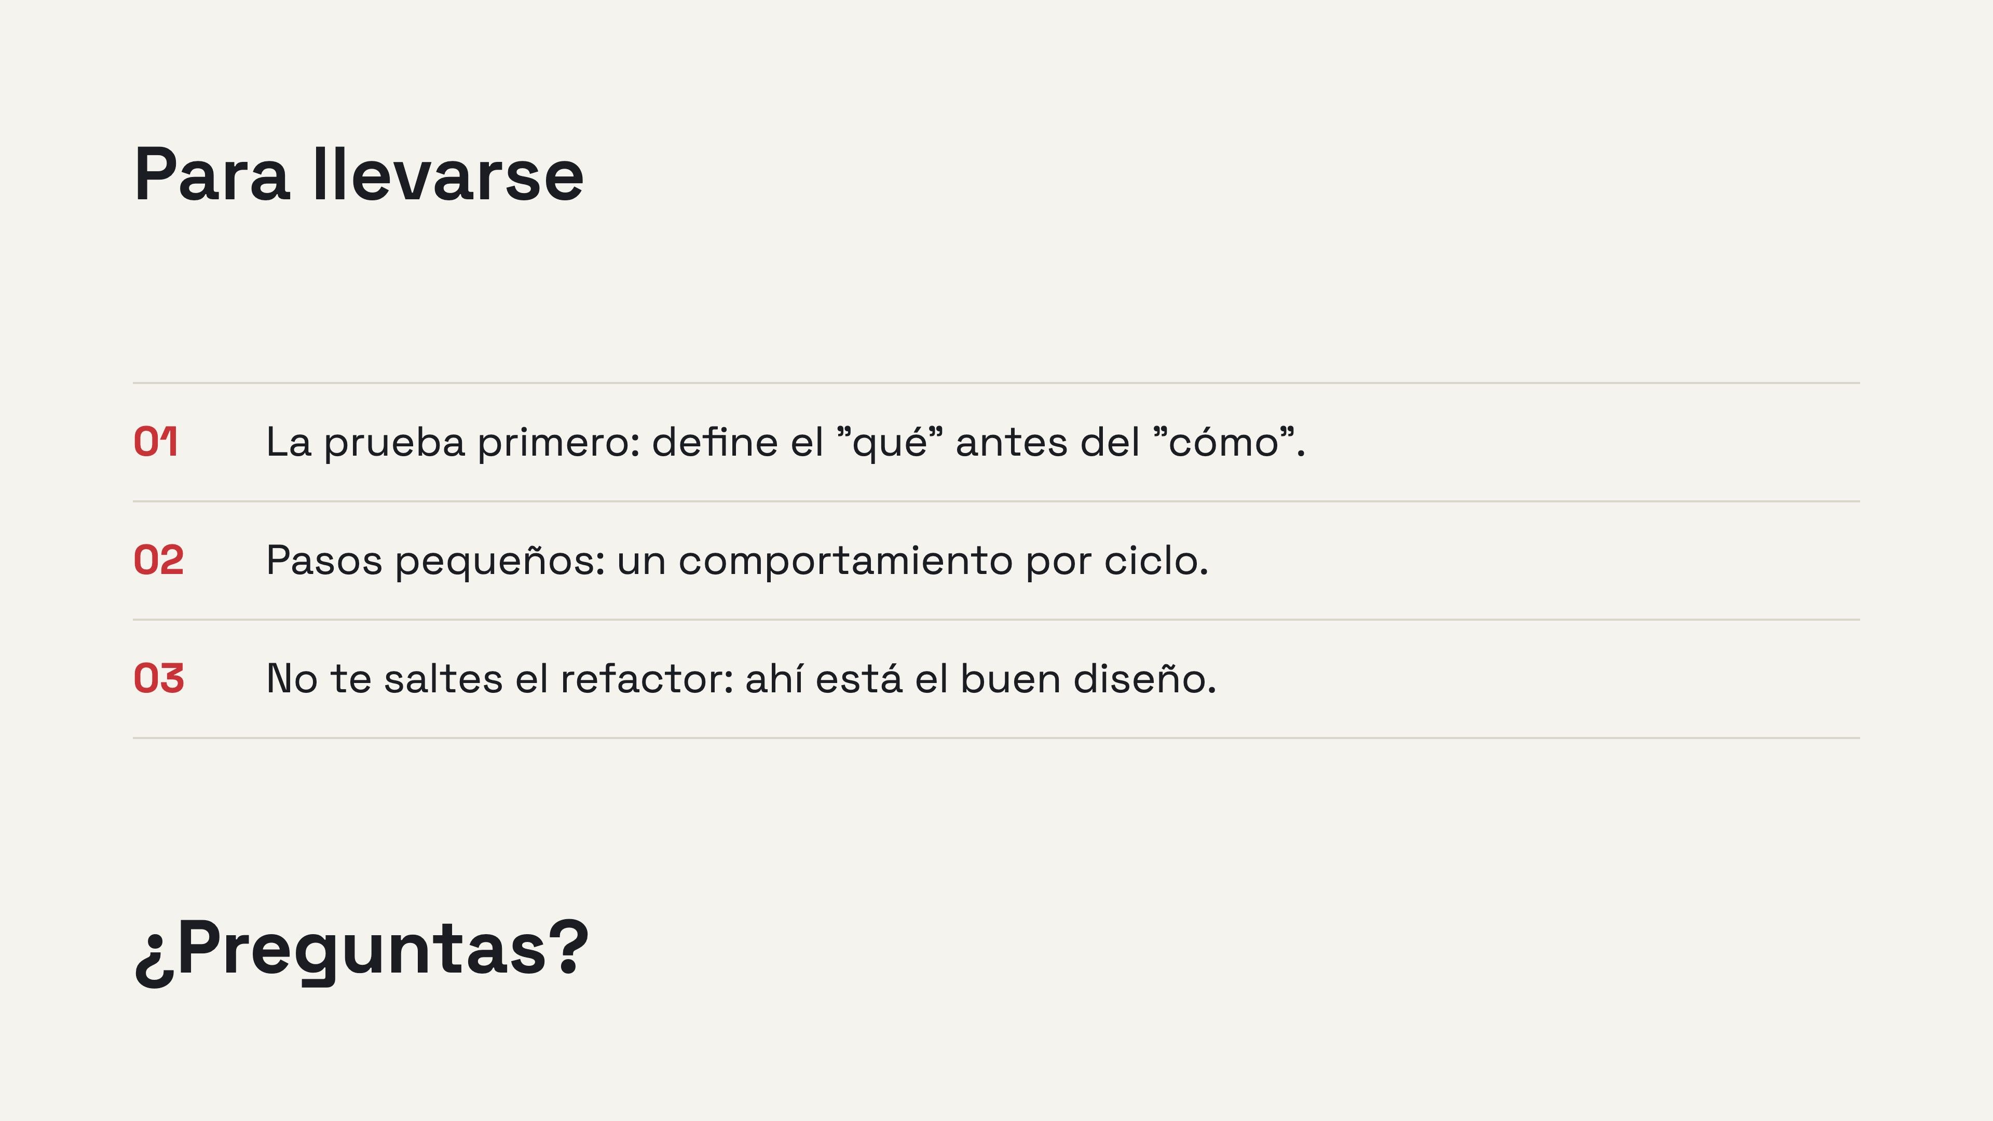
Notes:
Cierre. Sugerencia para practicar: katas como FizzBuzz, Bowling Game o String Calculator.

